Slide 2
Hoạt động mở đầu

Slide 3
TRÒ CHƠI
THỬ THÁCH TRÍ NHỚ

Slide 4
Yêu cầu
CÓ 5 CÂU VĂN
HS đọc nhanh và ghi nhớ, sau đó sắp xếp thứ tự các câu văn sao cho hợp lí để hoàn thiện đoạn văn mạch lạc.

Slide 5
(1) Đường thường xuyên tắc nghẽn vì những lý do sau: gần trường học, đường tàu chạy qua, trời mưa thường ngập nước, đèn giao thông bị hỏng mà không được can thiệp kịp thời của CSGT, ý thức của người dân...
(2) Cơ quan hành chính, trường học, bệnh viện nên kéo ra xa khỏi trung tâm.
(3) Chống ùn tắc giao thông là vấn đề của toàn xã hội chứ không phải của riêng ngành CSGT.
(4) Hiện nay, tình hình giao thông trên địa bàn thành phố đang có rất nhiều bất cập, đặc biệt là tình trạng ùn tắc giao thông.
(5) Về lâu dài, nên mở rộng diện tích đất của trung tâm TP.HCM ra ngoại thành, tức là giãn dân ra khỏi khu hành chính trung tâm để thực hiện bài toán trên.

Slide 6
Đoạn văn mẫu: Hiện nay, tình hình giao thông trên địa bàn thành phố đang có rất nhiều bất cập, đặc biệt là tình trạng ùn tắc giao thông (4). Đường thường xuyên tắc nghẽn vì những lý do sau: gần trường học, đường tàu chạy qua, trời mưa thường ngập nước, đèn giao thông bị hỏng mà không được can thiệp kịp thời của CSGT, ý thức của người dân...(1). Chống ùn tắc giao thông là vấn đề của toàn xã hội chứ không phải của riêng ngành CSGT (3). Về lâu dài, nên mở rộng diện tích đất của trung tâm TP.HCM ra ngoại thành, tức là giãn dân ra khỏi khu hành chính trung tâm để thực hiện bài toán trên (5). Cơ quan hành chính, trường học, bệnh viện nên kéo ra xa khỏi trung tâm (2).
-> Đoạn văn có câu văn bao quát nội dung đoạn văn nằm ở đầu đoạn là đoạn diễn dịch.

Slide 7
Đoạn văn mẫu: Đường thường xuyên tắc nghẽn vì những lý do sau: gần trường học, đường tàu chạy qua, trời mưa thường ngập nước, đèn giao thông bị hỏng mà không được can thiệp kịp thời của CSGT, ý thức của người dân...(1). Chống ùn tắc giao thông là vấn đề của toàn xã hội chứ không phải của riêng ngành CSGT (3). Về lâu dài, nên mở rộng diện tích đất của trung tâm TP.HCM ra ngoại thành, tức là giãn dân ra khỏi khu hành chính trung tâm để thực hiện bài toán trên (5). Cơ quan hành chính, trường học, bệnh viện nên kéo ra xa khỏi trung tâm (2). (Như vậy) hiện nay, tình hình giao thông trên địa bàn thành phố đang có rất nhiều bất cập, đặc biệt là tình trạng ùn tắc giao thông. (4).
-> Đoạn văn có câu văn bao quát nội dung đoạn văn nằm ở cuối gọi là đoạn quy nạp.

Slide 8
ĐOẠN VĂN DIỄN DỊCH VÀ ĐOẠN VĂN QUY NẠP
Bài: Thực hành Tiếng Việt

Slide 9
Hình thành kiến thức

Slide 10
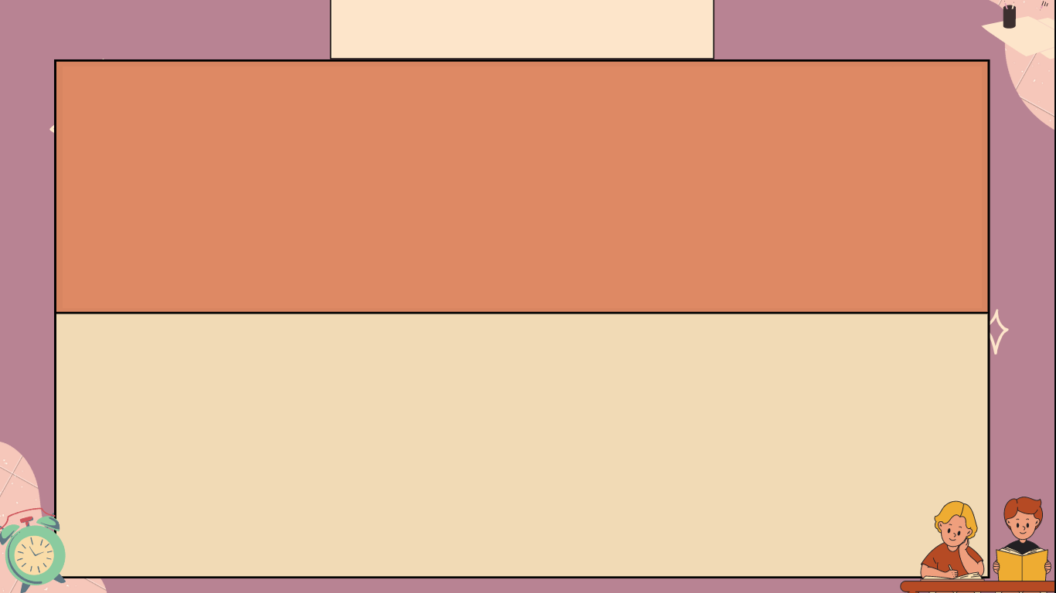
VÍ DỤ 1
Tiếng Việt có những đặc sắc của một thứ tiếng đẹp, một thứ tiếng hay. Nói thế có nghĩa là nói rằng: tiếng Việt là một thứ tiếng hài hòa về mặt âm hưởng, thanh điệu mà cũng rất tế nhị, uyển chuyển trong cách đặt câu. Nói thế cũng có nghĩa là nói rằng: tiếng Việt có đầy đủ khả năng để diễn đạt tình cảm, tư tưởng của người Việt Nam và để thỏa mãn cho yêu cầu của đời sống văn hóa nước nhà qua các thời kì lịch sử.
(Đặng Thai Mai, Tiếng Việt, một biểu hiện hùng hồn của sức sống dân tộc)
+ Câu chủ đề là câu in đậm được đặt ở đầu đoạn, khẳng định hai nét đặc sắc của tiếng Việt là đẹp và hay.
+ Các câu tiếp theo nói rõ cái đẹp và cái hay thể hiện cụ thể như thế nào.
➔ Đoạn văn diễn dịch: Đoạn văn có câu chủ đề được đặt ở đầu đoạn, những câu tiếp triển khai các nội dung cụ thể để làm rõ chủ đề của đoạn văn.

Slide 11
VÍ DỤ 2
Đề cao sự khác biệt không phải là cổ động cho lối sống cá nhân ích kỉ, hẹp hòi, chối bỏ mọi trách nhiệm. Đề cao sự khác biệt không có nghĩa chấp nhận những sự kì dị, quái đản cốt làm cho cá nhân nổi bật giữa đám đông, xa lạ với với văn hóa truyền thống của dân tộc. Đề cao sự khác biệt cũng không đồng nghĩa với việc tán thành lối sống tự do vô mục đích. Xét cho cùng, chỉ sự khác biệt nào toát lên được giá trị của cá nhân và có ích cho cộng đồng thì mới thực sự có ý nghĩa, đáng được đề cao.
(Nhiều tác giả, Để làm tốt bài thi môn Ngữ văn kì thi THPT quốc gia – phần nghị luận xã hội, NXB Giáo dục Việt Nam, 2016)
+ Ba câu đầu nêu những biểu hiện của sự khác biệt tầm thường, vô nghĩa
+ Từ đó, câu chủ đề (in đậm) ở cuối đoạn văn mới có cơ sở khẳng định sự khác biệt có ý nghĩa, đáng được đề cao.
➔ Đoạn văn quy nạp: Đoạn văn triển khai nội dung cụ thể trước, từ đó mới khái quát nội dung chung, được thể hiện bằng câu chủ đề ở cuối đoạn văn.

Slide 12
Chức năng của đoạn diễn dịch và quy nạp
Là hai kiểu tổ chức đoạn văn khác nhau nhưng đều đáp ứng yêu cầu cơ bản của một đoạn văn: thể hiện rõ chủ đề
Do có câu chủ đề, việc tiếp nhận nội dung đoạn văn trở nên thuận tiện hơn
Hai kiểu đoạn văn này đặc biệt phù hợp với văn bản nghị luận

Slide 13
* Đặc điểm:
- Đoạn văn diễn dịch: Đoạn văn có câu chủ đề được đặt ở đầu đoạn, những câu tiếp triển khai các nội dung cụ thể để làm rõ chủ đề của đoạn văn.
- Đoạn văn quy nạp: Đoạn văn triển khai nội dung cụ thể trước, từ đó mới khái quát nội dung chung, được thể hiện bằng câu chủ đề ở cuối đoạn văn.
* Chức năng:
+ Là hai kiểu tổ chức đoạn văn khác nhau nhưng đều đáp ứng yêu cầu cơ bản của một đoạn văn: thể hiện rõ chủ đề.
+ Do có câu chủ đề, việc tiếp nhận nội dung đoạn văn trở nên thuận tiện hơn.
+ Hai kiểu đoạn văn này đặc biệt phù hợp với văn bản nghị luận.

Slide 14
Hoạt động luyện tập

Slide 15
Bài tập 1
1.

Slide 16
Tìm câu chủ đề trong các đoạn văn sau, từ đó, xác định kiểu đoạn văn (diễn dịch, quy nạp). Phân tích tác dụng của từng cách thức tổ chức đoạn văn.
a. Ta thường nghe: Kỉ Tín đem mình chết thay, cứu thoát cho Cao Đế; Do Vu chìa lưng chịu giáo, che chở cho Chiêu Vương; Dự Nhượng nuốt than để báo thù cho chủ; Thân Khoái chặt tay cứu nạn cho nước; Kính Đức, một chàng tuổi trẻ, thân phò Thái Tông thoát khỏi vòng vây Thế Sung; Cảo Khanh, một bề tôi xa, miệng mắng Lộc Sơn, không theo mưu kế nghịch tặc. Từ xưa các bậc trung thần nghĩa sĩ bỏ mình vì nước, đời nào không có? Giả sử các bậc đó cứ khư khư theo thói nữ nhi thường tình, thì cũng chết già ở xó cửa, sao có thể lưu danh sử sách, cùng trời đất muôn đời bất hủ được!
(Trần Quốc Tuấn, Hịch tướng sĩ)
Câu chủ đề: Giả sử các bậc đó cứ khư khư ... trời đất muôn đời bất hủ được!
→ Đây là đoạn văn quy nạp.
Tác dụng của cách thức tổ chức đoạn văn:
+ Các câu đầu nêu những tấm gương về các bậc trung nghĩa.
+ Từ đó câu chủ đề ở cuối đoạn văn mới có cơ sở để nhắc nhở binh sĩ về chân lí: Các trung thần nghĩa sĩ sẽ được lưu danh sử sách muôn đời.

Slide 17
Tìm câu chủ đề trong các đoạn văn sau, từ đó, xác định kiểu đoạn văn (diễn dịch, quy nạp). Phân tích tác dụng của từng cách thức tổ chức đoạn văn.
b. Đồng phục không chỉ đẹp mà còn góp phần tạo nên bản sắc của mỗi trường. Cậu này là học sinh Trường THCS Lê Quý Đôn, bạn ấy thuộc Trường THCS Lương Thế Vinh, còn cô bé kia học ở Trường THCS Đặng Thai Mai,… tất cả đều được nhận ra nhờ bộ đồng phục mà họ mặc. Trong cuộc thi “nhóm bạn lí tưởng” ở huyện, “màu cờ sắc áo” không chỉ thể hiện ở tài trí của năm bạn trong đội hình thi đấu trên sân khấu, mà còn ở các nhóm cổ động viên tưng bừng, nổi bật trong bộ đồng phục của trường mình trên khán đài.
(Dẫn theo Ngữ văn 6, tập hai – Kết nối tri thức với cuộc sống, NXB Giáo dục Việt Nam, 2021, tr. 67)
Câu chủ đề: Đồng phục không chỉ đẹp mà còn góp phần tạo nên bản sắc của mỗi trường.
→ Đoạn văn diễn dịch
Tác dụng của cách thức tổ chức đoạn văn:
+ Câu chủ đề được đặt ở đầu đoạn, khẳng định đồng phục không chỉ đẹp mà còn tạo nên bản sắc của mỗi trường.
+ Các câu sau nói rõ nét đặc sắc của mỗi trường thông qua bộ đồng phục.

Slide 18
Bài tập 2
2.

Slide 19
Hãy sắp xếp các câu sau thành đoạn văn diễn dịch, sau đó sắp xếp lại thành đoạn văn quy nạp và cho biết dựa vào cơ sở nào, em sắp xếp như vậy.
(1) Một cô Tấm (trong truyện “Tấm Cám”) bao lần bị hại, cuối cùng vẫn được làm hoàng hậu, nhưng mụ dì ghẻ và Cám – những kẻ lắm mưu mô tàn ác thì bị trừng phạt đích đáng.
(2) Một Thạch Sanh (truyện “Thạch Sanh”) chất phác, thật bụng tin người, dẫu trải qua bao khổ nạn, oan khuất rồi đến lúc cũng cưới được công chúa và lên ngôi, còn Lý Thông lừa lọc, xảo trá thì trời đất không dung tha.
(3) Ở hiền gặp lành, ác giả ác báo là ước mơ công bằng được nhân dân gửi gắm vào truyện cổ tích.
(4) Một người em (truyện “Cây khế”) thật thà, hiền lành, bị anh đối xử bất công, ai ngờ cuộc sống về sau lại giàu sang hạnh phúc, trong khi người anh tham lam thì bỏ mạng giữa biển khơi.
- Đoạn văn diễn dịch: (3) – (1) – (2) – (4)
- Đoạn văn quy nạp: (1) – (2) – (4) – (3)

Slide 20
Bài tập 3
3.

Slide 21
“Lòng yêu nước ban đầu là lòng yêu những vật tầm thường nhất” (I-li-a Ê-ren-bua). Hãy xem đây là câu chủ đề, từ đó, viết hai đoạn văn, một đoạn văn đặt câu chủ đề ở đầu đoạn (diễn dịch) và đoạn văn đặt câu chủ dề ở cuối đoạn (quy nạp).

Slide 22
Gợi ý tham khảo
Đoạn văn quy nạp
Đoạn văn diễn dịch
Yêu một chùm hoa dại không tên bên con đường quen thuộc là yêu nước. Yêu một lối nhỏ vắng vẻ ra bến sông quê hàng ngày là yêu nước. Yêu một tán lá cọ lặng lẽ xòe ra che nắng giữa vườn trưa là yêu nước. Yêu căn bếp nhỏ lặng lẽ tỏa khói mỗi sớm chiều cũng là yêu nước. Như vậy, lòng yêu nước ban đầu là lòng yêu những vật tầm thường nhất.
Lòng yêu nước ban đầu là lòng yêu những vật tầm thường nhất. Yêu một chùm hoa dại không tên bên con đường quen thuộc là yêu nước. Yêu một lối nhỏ vắng vẻ ra bến sông quê hàng ngày là yêu nước. Yêu một tán lá cọ lặng lẽ xòe ra che nắng giữa vườn trưa là yêu nước. Yêu căn bếp nhỏ lặng lẽ tỏa khói mỗi sớm chiều cũng là yêu nước.

Slide 23
Hoạt động vận dụng

Slide 24
Hoạt động vận dụng
Viết một đoạn văn diễn dịch (khoảng 5 – 7 dòng) trình bày suy nghĩ của em về ảnh hưởng của hiện tượng nước biển dâng đối với đời sống con người. Chỉ ra câu chủ đề trong đoạn văn đó.

Slide 25
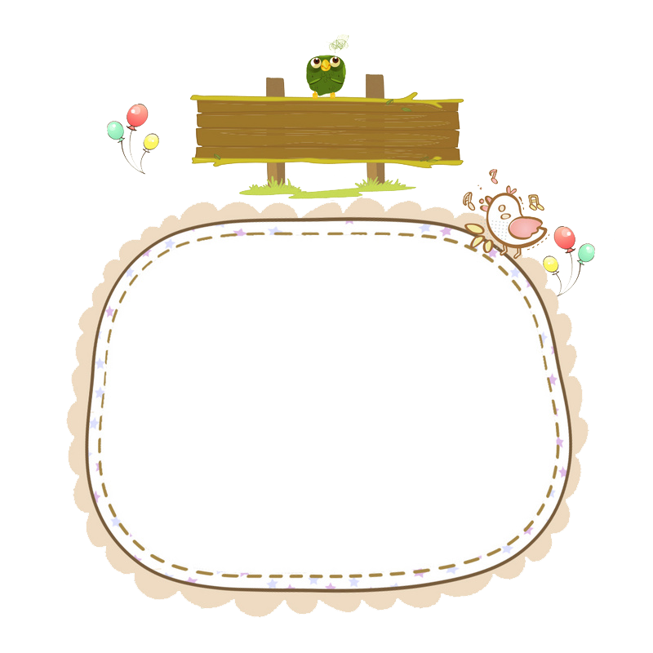
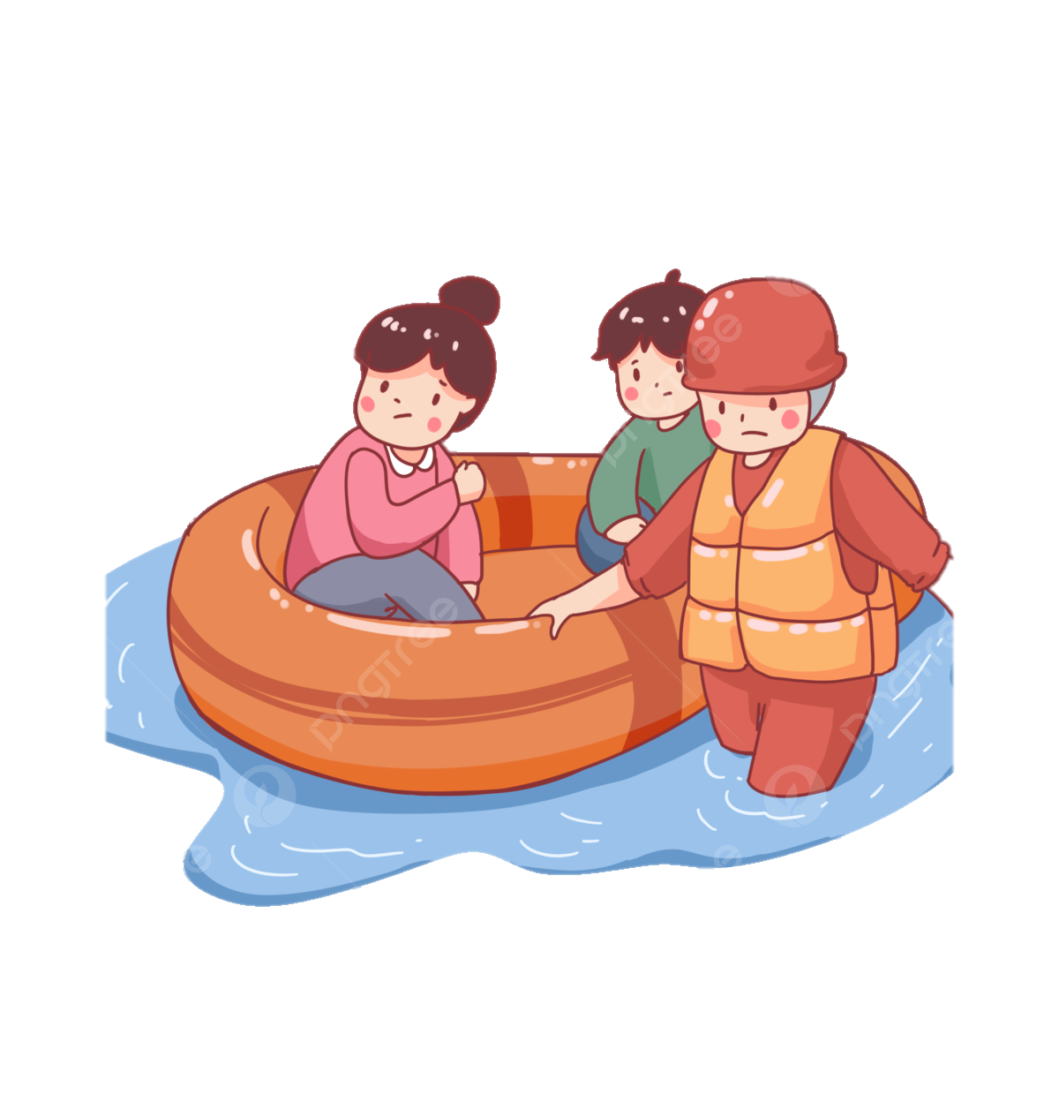
Hoạt động vận dụng
Nhiệm vụ
Viết một đoạn văn quy nạp (khoảng 5 – 7 dòng) trình bày suy nghĩ của em về tác hại của lũ lụt. Chỉ ra câu chủ đề trong đoạn văn đó.

